Slide 1
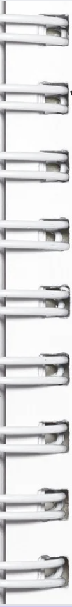

Slide 2



Slide 3






Slide 4


Slide 5

VIẾT BÀI VĂN KỂ LẠI CÂU CHUYỆN ĐÃ ĐỌC, ĐÃ NGHE NÓI VỀ LÒNG TRUNG THỰC HOẶC LÒNG NHÂN HẬU

Slide 6
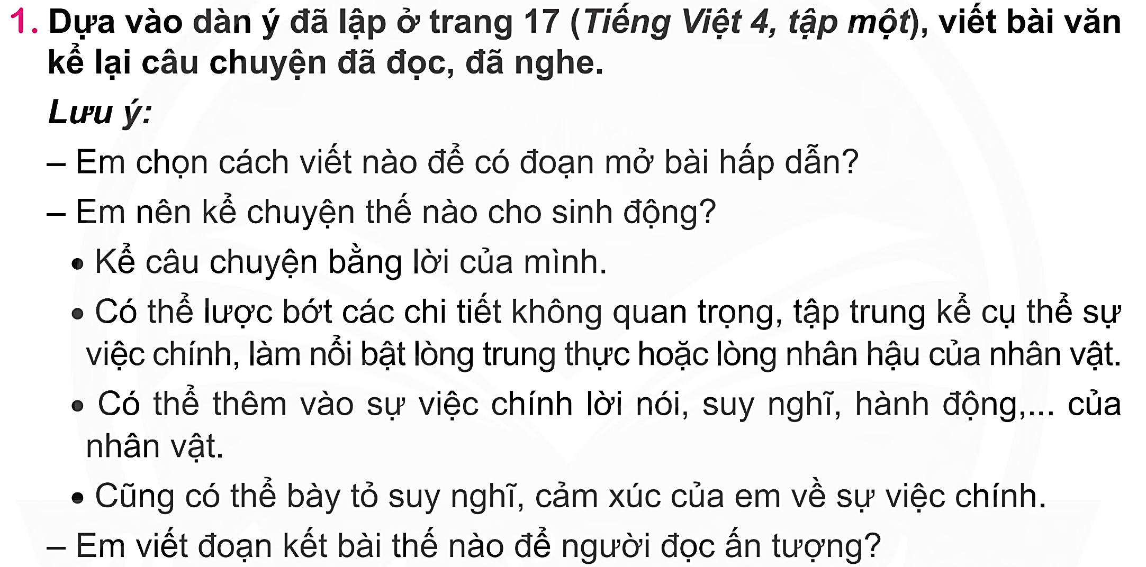



Slide 7

ĐỌC LẠI VÀ CHỈNH SỬA BÀI VIẾT

Slide 8
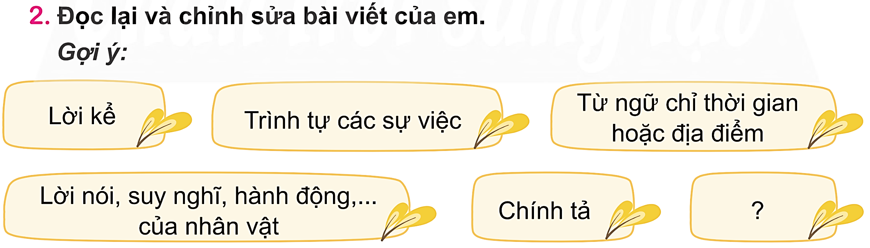

Slide 9

VẬN DỤNG

Slide 10
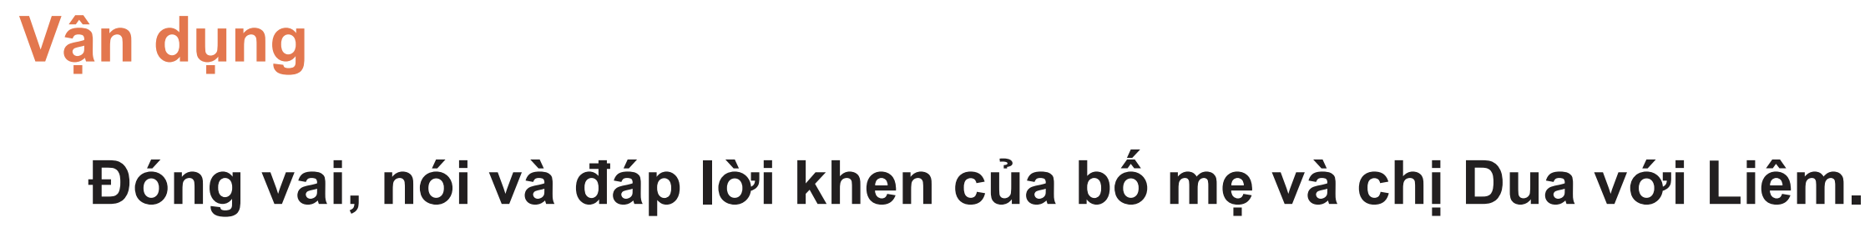
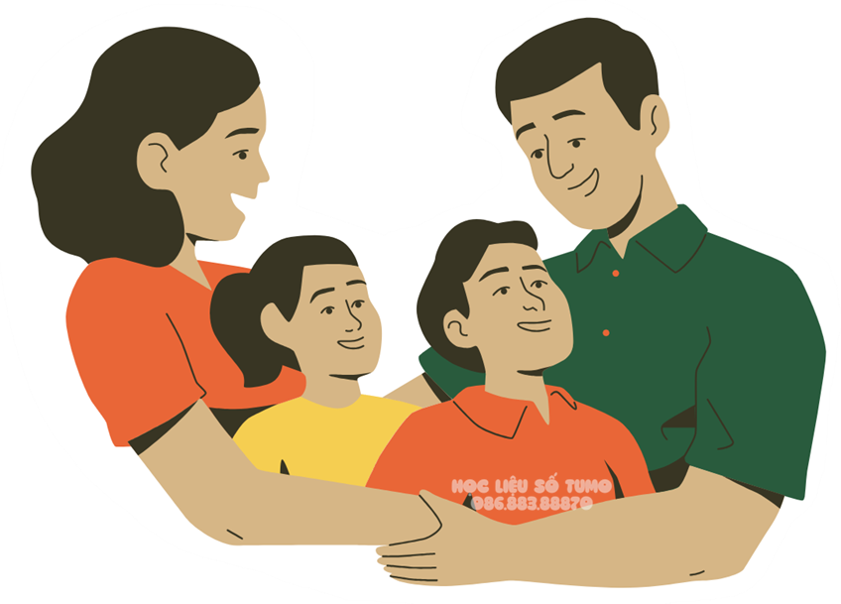
Ôi! Thật thế ạ? Con cảm ơn bố mẹ. Em cảm ơn chị hai.
Bố thấy con ngày càng giống một chàng trai trưởng thành. Bố vui vì điều đó.
Hôm nay Liêm rất giỏi. Em lên nương chặt cỏ voi cho bò đấy bố mẹ.
Ồ! Con trai của mẹ giỏi quá!

Slide 11





Bài giảng được thiết kế bởi cô Phạm Thị Kim Tuyền (Học liệu số TuMo) – GV Trường Phổ thông Thực hành Sư phạm – Đại học Quốc gia TP.HCM
Quý thầy cô có thể tải bài giảng miễn phí tại nhóm zalo:
https://zalo.me/g/mswosi230
Hoặc kết bạn zalo sđt 086.883.8870 để được hỗ trợ.
Hãy cẩn trọng với những người đem tặng bài giảng này với mục đích quảng cáo, câu kéo, trục lợi.

